Slide 1
2º
AULA 19
VAMOS REGISTRAR NUMERAIS?
MATEMÁTICA
1º BIMESTRE
ENSINO FUNDAMENTAL: ANOS INICIAIS

Slide 2
NÚMEROS E
SEQUÊNCIAS NUMÉRICAS.
LER, ESCREVER, COMPARAR E ORDENAR NÚMEROS NATURAIS;
RELACIONAR QUANTIDADE AO SÍMBOLO QUE A REPRESENTA;
REPRESENTAR SEQUÊNCIAS DE NÚMEROS NATURAIS EM ORDEM CRESCENTE A PARTIR DE UM NÚMERO QUALQUER.
Notes:
(EF01MA04) Contar a quantidade de objetos de coleções até 100 unidades e apresentar o resultado por registros verbais e simbólicos, em situações de seu interesse, como jogos, brincadeiras, materiais da sala de aula, entre outros.
(EF02MA09) Construir sequências de números naturais em ordem crescente ou decrescente a partir de um número qualquer, utilizando uma regularidade estabelecida.

Slide 3


CONVERSE COM A TURMA
HÁBITOS DE DISCUSSÃO
QUAL É O MAIOR NÚMERO QUE VOCÊ SABE ESCREVER E LER?
QUAIS ALGARISMOS VOCÊ UTILIZOU PARA ESCREVÊ-LO?
COMO SE LÊ O NÚMERO QUE ESTÁ NA IMAGEM ABAIXO?
198
Notes:
Caro professor,
Use a animação do slide e realize a atividade coletivamente.
Qual é o maior número que você sabe escrever e ler?
Quais algarismos você utilizou para escrevê-lo?
Como se lê o número que está na imagem abaixo?
Para essa conversa, os estudantes falarão no coletivo, porém, depois, deverá ser feita também, individualmente, a escrita do número 198. Peça para eles pensarem quantos e quais algarismos vão utilizar. Acompanhe de perto os estudantes que ainda nãos escrevem convencionalmente números com 3 ordens.

Slide 4

EM GRUPO, ORGANIZE TRÊS CARTÕES E FORME TRÊS NÚMEROS DIFERENTES.
VIVENCIANDO
TODOS JUNTOS
3
8
2
1
9
6
5
7
4
Notes:
Caro Professor,
Confeccione antecipadamente cartões de 0 a 9. Organize os estudantes em grupos (4 estudantes cada) e distribua cartões com 3 algarismos diferentes para cada grupo. Os grupos devem formar diferentes números com os algarismos. Peça para escolherem, primeiramente, dois cartões, formarem um número e registrá-lo no caderno. Desde o primeiro número representado pelos grupos, vá até a lousa e anote-os para discutir no coletivo:
Qual foi o maior número formado? E o menor?
Quais combinações podemos montar, por exemplo, com os cartões 4 e 5? (45 e 54)
Solicite para os grupos outros números com dois algarismo, revezando a utilização com os 3 cartões.
Depois, peça para utilizarem 3 cartões para representarem um número na ordem das centenas (3 algarismos). Acompanhe este momento e anote também na lousa os números que registraram, discutindo qual foi o maior número escrito por eles, escrevendo-os em ordem crescente.

Slide 5


1. OBSERVE E DESCUBRA OS NÚMEROS QUE FORAM COBERTOS PELO BARCO.
 | 2 | 3 | 4 | 5 | 6 | 7 | 8 | 9 | 10
11 | 12 | 13 | 14 | 15 | 16 | 17 |  | 19 | 20
21 | 22 | 23 | 24 | 25 |  | 27 | 28 | 29 | 30
31 | 32 | 33 | 34 | 35 | 36 | 37 | 38 |  | 40
41 |  | 43 | 44 | 45 | 46 | 47 | 48 | 49 | 50
51 | 52 | 53 |  | 55 | 56 | 57 | 58 | 59 | 60
CONTINUA...
Notes:
Caro professor,
Peça para os estudantes observarem quais são os números que estão cobertos pelos barco. Solicite que escrevam tais números (em cima do barco), observando quem vem antes e quem vem depois dele.
barcohttps://www.gettyimages.com.br/detail/ilustra%C3%A7%C3%A3o/toy-sea-boat-isolated-on-white-background-ilustra%C3%A7%C3%A3o-royalty-free/1820286618?phrase=navio+fundo+branco&adppopup=true

Slide 6

A. QUAIS NUMERAIS FORAM COBERTOS PELO BARCO?
 | 1 | UM
CONTINUA...
Notes:
Caro professor,
Peça para os estudantes escreverem cada número que está coberto pelos barcos e, depois, que registrem sua escrita por extenso.

Slide 7

CORREÇÃO
A. QUAIS NUMERAIS FORAM COBERTOS PELO BARCO?
 | 1 | UM
 | 18 | DEZOITO
 | 26 | VINTE E SEIS
 | 39 | TRINTA E NOVE
 | 42 | QUARENTA E DOIS
 | 54 | CINQUENTA E QUATRO
CONTINUA...

Slide 8

2. PINTE OU CIRCULE O RESULTADO CORRETO, NO QUADRINHO. DEPOIS,ESCREVA A SOMA DA DEZENA E DA UNIDADE NO QUADRO, CONFORME O EXEMPLO.
10 + 2 = 12
CONTINUA...
Notes:
Caro professor,
Peça para os estudantes pintarem ou circularem os resultados obtidos na contagem das bolinhas (abaixo de cada conjunto de bolinhas há 3 números, sendo que um deles corresponde à resposta correta).
Como as crianças precisam avançar em suas estratégias de cálculos (para além da contagem), peça para escreverem, abaixo de cada proposta, as sentenças com seus resultados.

Slide 9
CORREÇÃO
2. PINTE OU CIRCULE O RESULTADO CORRETO, NO QUADRINHO. DEPOIS,ESCREVA A SOMA DA DEZENA E DA UNIDADE NO QUADRO, CONFORME O EXEMPLO.
10 + 2 = 12
10 + 6 = 16
10 + 4 = 14
10 + 5 = 15
10 + 7= 17
10 + 3 = 13
10 + 10 = 20
10 + 8 = 18
CONTINUA...

Slide 10
3. LEIA O NOME DOS NUMERAIS E PREENCHA AS INFORMAÇÕES QUE ESTÃO FALTANDO.
1 | UM
2
3 | TRÊS
 | QUATRO
5 | CINCO
6 | SEIS
7
 | OITO
9
10 | DEZ
11 | ONZE
12 | DOZE
13
14 | QUATORZE
 | QUINZE
16
CONTINUA...

Slide 11
CORREÇÃO
3. LEIA O NOME DOS NUMERAIS E PREENCHA AS INFORMAÇÕES QUE ESTÃO FALTANDO.
1 | UM
2 | DOIS
3 | TRÊS
4 | QUATRO
5 | CINCO
6 | SEIS
7 | SETE
8 | OITO
9 | NOVE
10 | DEZ
11 | ONZE
12 | DOZE
13 | TREZE
14 | QUATORZE
15 | QUINZE
16 | DEZESSEIS
CONTINUA...

Slide 12
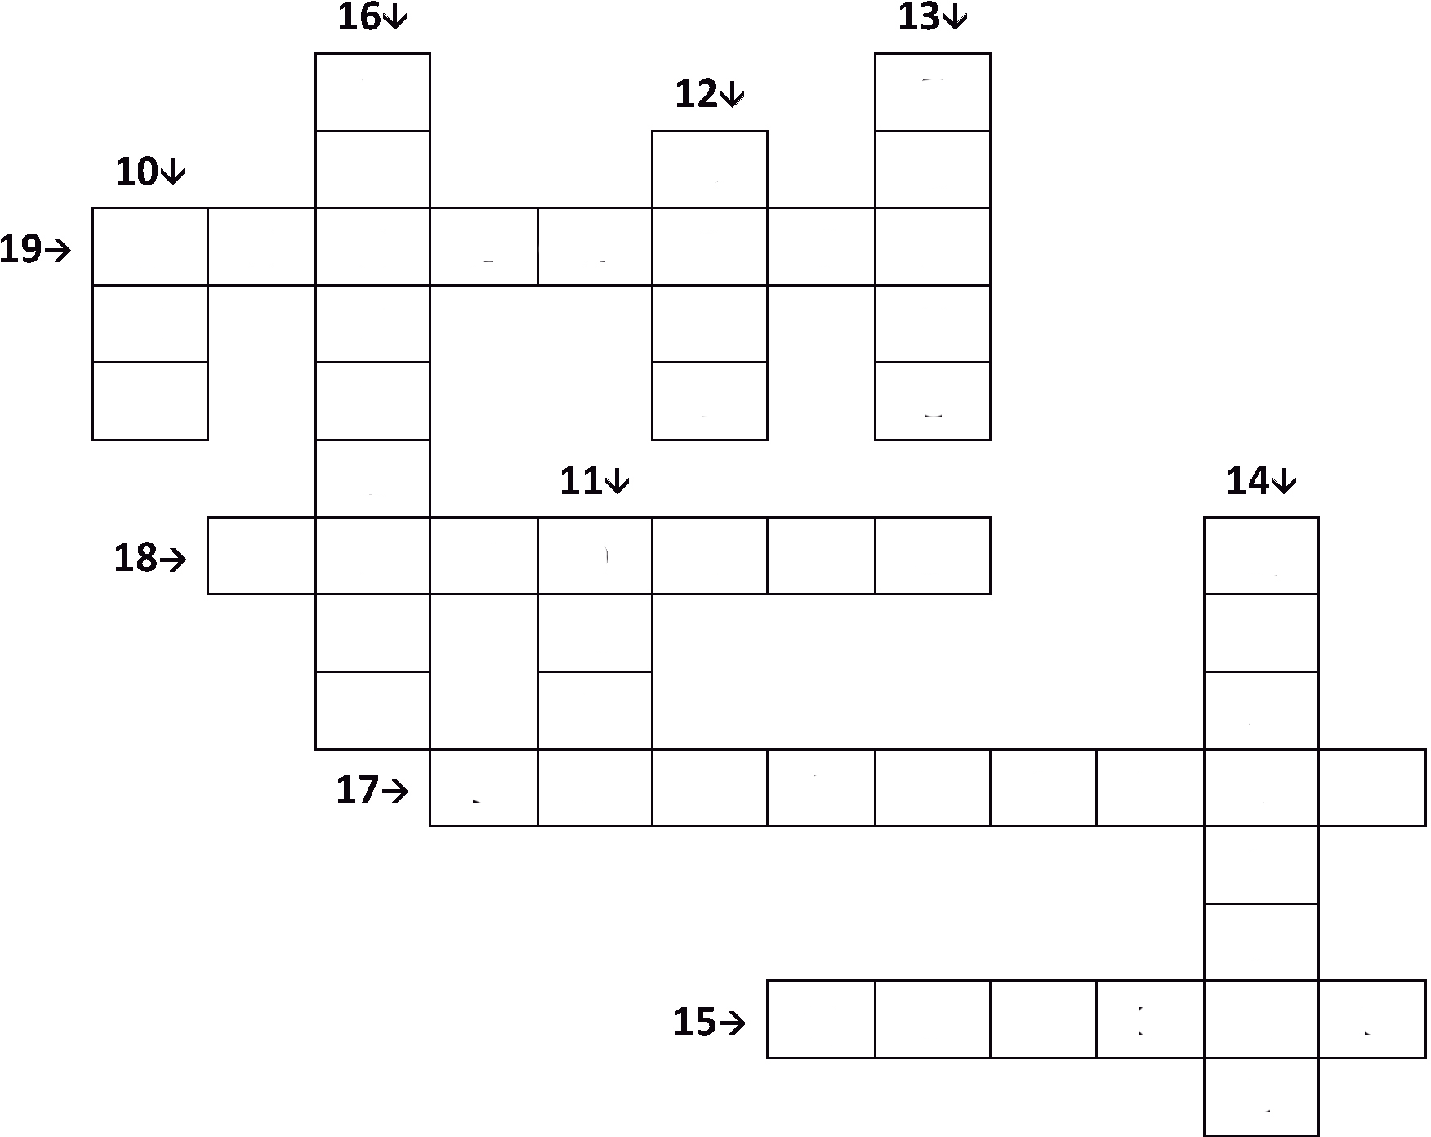
4. PREENCHA A CRUZADINHA COM O NOME DOS NUMERAIS.
CONTINUA...

Slide 13
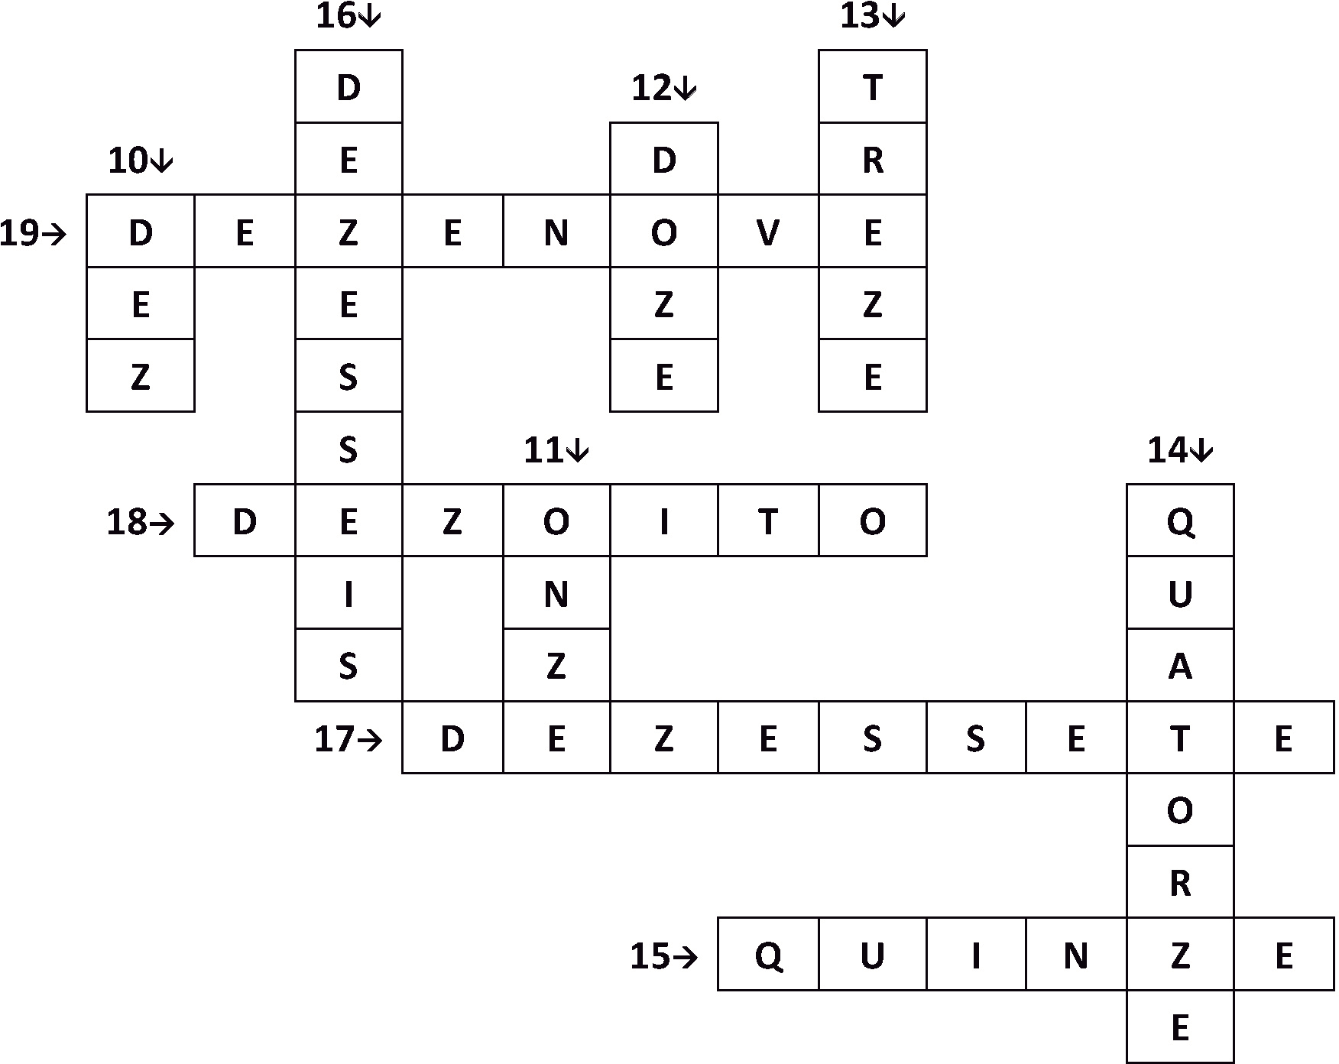
CORREÇÃO
4. PREENCHA A CRUZADINHA COM O NOME DOS NUMERAIS.
CONTINUA...

Slide 14

5. ESCREVA NA ORDEM CRESCENTE OS NUMERAIS DA ATIVIDADE 4.
_________________________________________________________
6. CIRCULE O NÚMERO INDICADO.
UM | 21 | 20 | 1
QUATRO | 304 | 34 | 4
NOVE | 10 | 9 | 19
OITO | 8 | 18 | 80
ONZE | 10 | 11 | 12
Notes:
Caro professor,
Para a atividade 5, os estudantes devem escrever a sequência numérica da atividade 4. Já para a atividade 6, devem ler o número escrito por extenso na coluna da esquerda e então circular o número que o corresponde.

Slide 15
CORREÇÃO
5. ESCREVA NA ORDEM CRESCENTE OS NUMERAIS DA ATIVIDADE 4.
10, 11, 12, 13, 14, 15, 16, 17, 18, 19.
6. CIRCULE O NÚMERO INDICADO.
UM | 21 | 20 | 1
QUATRO | 304 | 34 | 4
NOVE | 10 | 9 | 19
OITO | 8 | 18 | 80
ONZE | 10 | 11 | 12

Slide 16
LEMOS, ESCREVEMOS, COMPARAMOS E ORDENAMOS NÚMEROS NATURAIS;
RELACIONAMOS QUANTIDADE AO SÍMBOLO QUE A REPRESENTA;
REPRESENTAMOS SEQUÊNCIAS DE NÚMEROS NATURAIS EM ORDEM CRESCENTE A PARTIR DE UM NÚMERO QUALQUER.

Slide 17
LEMOV, D. Aula nota 10 3.0: 63 técnicas para melhorar a gestão da sala de aula. Porto Alegre: Penso, 2023.
SÃO PAULO (Estado). Secretaria da Educação. Currículo Paulista, 2019.
OLIVEIRA, J. E. de; ROSSI, J. R. D. (org.). 2º Ano – Matemática, Caderno 1. Sobral: Lyceum – Consultoria Educacional Ltda., 2021. (Caderno de Atividades, 1)

Slide 18
Lista de imagens e vídeos
Imagem da capa: SEDUC
Slides 5 e 6 – Getty Images. Disponível em: https://www.gettyimages.com.br/detail/ilustra%C3%A7%C3%A3o/toy-sea-boat-isolated-on-white-background-ilustra%C3%A7%C3%A3o-royalty-free/1820286618?phrase=navio+fundo+branco&adppopup=true

